Slide 1
操作系统原理与实践
授课教师：丁熠/耿技 电子邮箱：yi.ding@uestc.edu.cn
Notes:
1
。

Slide 2
课程介绍
操作系统课程是计算机教育的必修内容
计算机专业的核心课程
计算机技术开发的理论基础
计算机相关专业的考研科目

Slide 3
课程目标
C01：要求学生从系统级上掌握分析和设计计算机操作系统的基本思路，对内核、进程、线程等核心概念具有系统级的认识与理解。
C02：要求学生理解操作系统的设计原理、框架、目标、各部分的工作原理，能够从系统级上应用内核、进程、线程等核心概念对操作系统进行设计并改进等。
C03：要求学生能够理解各类操作系统中的经典问题和典型应用，并搭建Linux环境Centos 6.0，开展相应的实验，实现这些经典问题及应用。
C04：要求学生理解计算机操作系统的关键功能，并搭建Linux环境Centos 6.0，开展相应的实验，实现这些关键功能, 培养系统能力和解决复杂工程问题的能力。

Slide 4
课程指标点
GR1.3：理解系统的概念及其在软件工程领域的体现，能对复杂软件工程问题的解决方案进行分析，并尝试改进
GR4.1：能够采用科学的方法对复杂工程问题中的关键环节，设计相应的实验方案，搭建实验环境，开展实验

Slide 5
考核方式
理论和综合应用
基础课程
考研课程
应用价值
成绩构成
期末考试占70%
考勤和作业占10%
实验占20%

Slide 6
教材&参考书籍
课程教材：
计算机操作系统（慕课版），汤小丹等，人民邮电出版社，2021年5月
Linux操作系统应用编程，刘玓、陈佳、肖堃、丁熠，人民邮电出版社， 2021年4月
参考书目：
现代操作系统，Andrew S.Tanenbaum，
陈向群译，机械工业出版社，2009.7
Operating System Internals and Design principles, William Stallings , TsingHua University Press
Applied Operating System Concepts , Abraham Silberschatz etc. , Higher Education Press

Slide 7
课程构成
总学时：64（理论56学时、实验8学时）
第一章 操作系统引论
第二章 进程管理
第三章 处理器调度与死锁
第四章 存储器管理
第五章 输入输出系统
第六章 文件及文件系统
第七章 UNIX/Linux系统入门
第八章 Shell的交互功能与Shell程序设计
2学时
14学时
8学时
10学时
2学时
4学时
10学时
6学时

Slide 8

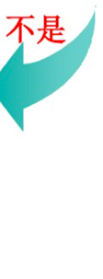
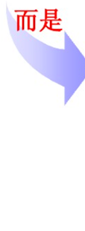
课程介绍
使用操作系统
理解操作系统如何工作
OS的工作方式
OS的内部结构与数据结构
设计OS过程中的问题、解决方案和折中权衡
操作系统中的典型技术和应用

Slide 9
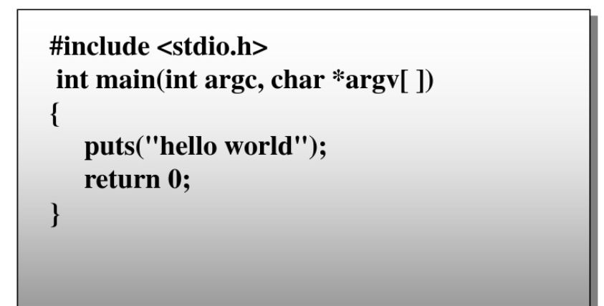
课程介绍
思考：操作系统在做什么？

Slide 10
课程介绍
用户执行程序，告诉OS执行hello程序
OS找到hello.exe
OS检查程序首部，找到正文和数据的地址
文件系统找到第一个磁盘块
父进程创建一个新的子进程，执行hello程序
OS需要将执行文件映射到进程结构
OS设置CPU上下文环境，跳转到程序开始处
程序的第一条指令执行，失败—缺页中断

Slide 11
课程介绍
OS分配一页内存，将程序代码从磁盘读入内存，继续执行后续的缺页中断程序
程序执行系统调用，在文件描述符中写一字符串
OS检查字符串位置是否正确
OS找到字符串被送往的设备
OS将字符串送给终端进程（设备是一个伪终端，由一个进程控制）
进程告诉窗口系统它要显示字符串

Slide 12
课程介绍
窗口系统确定这是一个合法的操作，然后将字符串转换成像素
窗口系统将像素写入存储映像区
视频硬件将像素表示转换成一组模拟信号控制显示器（重画屏幕)
显示器发射电子束（CRT显示器）
用户在屏幕看到“hello world”

Slide 13
讨论
你觉得操作系统是什么？
你知道哪些操作系统的名字？
Notes:
选讲

Slide 14
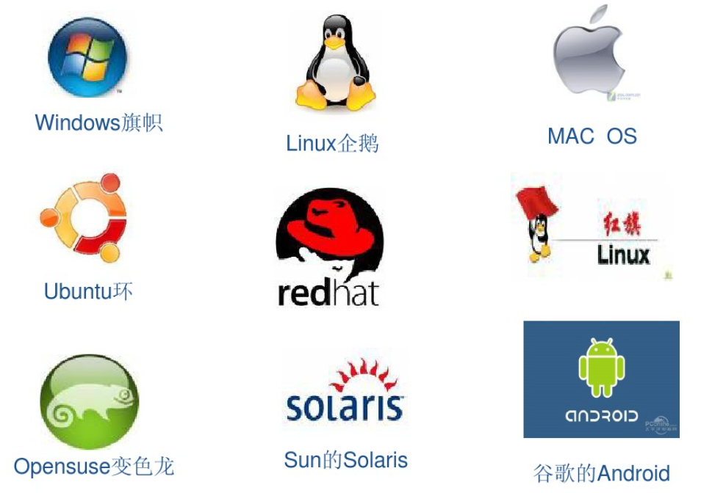
讨论
你知道哪些操作系统的名字？
Notes:
选讲

Slide 15
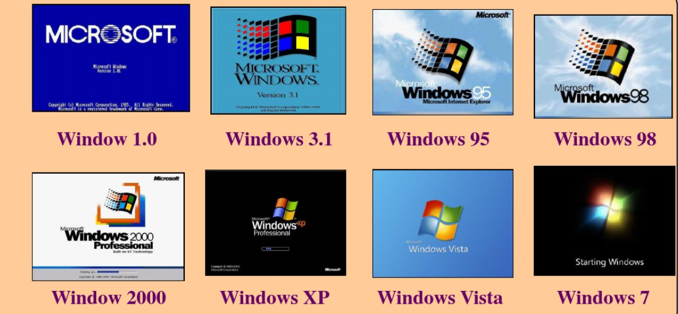
讨论
微软家族
Notes:
选讲

Slide 16

讨论
熟知的操作系统
UNIX
Unix是一个多用户、多任务操作系统。最早由贝尔实验室编写
73年使用C语言重写内核
Notes:
选讲

Slide 17


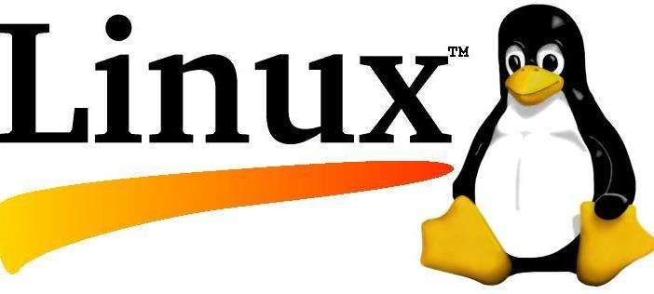
讨论
熟知的操作系统
LINUX
Linux操作系统诞生于1991 年10 月5 日
Linux是一套免费使用和自由传播的类UNIX操作系统，是一个多用户、多任务、支持多线程和多CPU的操作系统。
Notes:
选讲

Slide 18
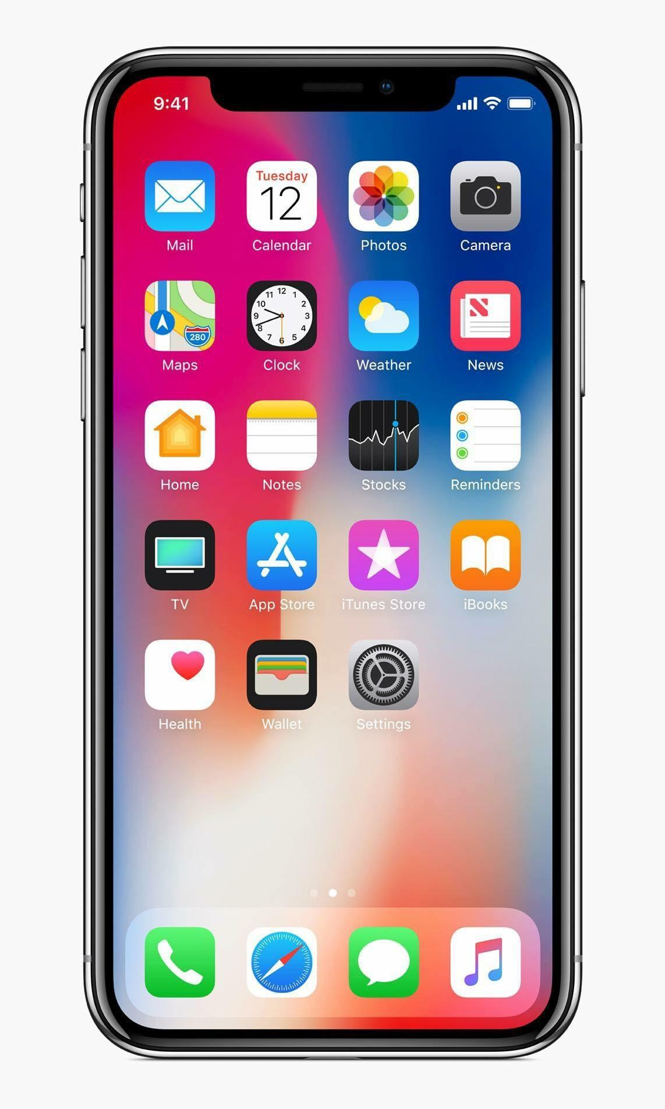
讨论
iOS
Android
Notes:
选讲

Slide 19
讨论
你觉得操作系统是什么？
当前对于OS还没有一个统一的、适用的定义！
Notes:
主讲

Slide 20
讨论：操作系统的概念
操作系统定义：操作系统是一组控制和管理计算机软硬件资源、合理地对各类作业进行调度以及方便用户使用的程序集合
用户
计算机
OS
OS是计算机系统的灵魂！
Notes:
主讲

Slide 21
其它定义（汤 第三版）
操作系统定义（Operating System, OS）：操作系统是位于硬件层(HAL)之上，所有其它系统软件层之下的一个系统软件，使得管理系统中的各种软件和硬件资源得以充分利用，方便用户使用计算机系统
应用软件层
其它系统软件层
OS
硬件（HAL）
Notes:
主讲

Slide 22
第一章 操作系统概论
1.1 操作系统的目标和作用
1.2 操作系统的发展过程
1.3 操作系统的基本特征
1.4 操作系统的主要功能
1.5 操作系统的结构设计

Slide 23
1.1.1 操作系统的目标
方便性:操作系统使计算机更易于使用。
有效性:操作系统允许以更有效的方式使用计算机系统资源。
提高系统资源利用率
提高系统的吞吐量
可扩展性:在操作系统中,允许有效地开发，测试和引进新的系统功能。
开放性:实现应用程序的可移植性和互操作性,要求具有统一的开放的环境。
这两个目标最重要
Notes:
主讲

Slide 24

补充：计算机硬件介绍
显示器
键盘
USB打印机
硬盘
驱动器
CPU
存储器
视频
控制器
键盘
控制器
USB
控制器
硬盘
控制器
MMU
总线
图1-1 简化个人计算机中的一些部件
Notes:
选讲

Slide 25
1.1.2 OS的作用
OS作为用户与计算机硬件系统之间的接口
●计算机用户需要的用户命令 ：由OS实现的所有用户命令所构成的集合常被人们称为OS的Interface(用户接口)；有时也称为命令接口。
命令的表示形式：
字符形式：较灵活但因繁琐而难记；
菜单形式：试图在字符终端上提供友好的用户界面
图形形式：因直观而易记但不灵活。
●应用软件需要的System Call(系统调用)：由OS实现的所有系统调用所构成的集合被人们称为程序接口或应用编程接口(Application Programming Interface,API)
Notes:
主讲

Slide 26
1.1.2 OS的作用
作为用户与计算机硬件系统之间的接口
用户
程序员
系统
设计者
应用程序及实用程序
系统调用，命令，图标，窗口
操作系统
计算机硬件
图1-2 OS作为接口的示意图
Notes:
1.1.2节主讲

Slide 27
1.1.2 OS的作用
操作系统应隐藏复杂的、困难的、丑陋的、特殊的硬件细节，呈现给程序（程序员）良好、清晰、优雅、一致的抽象
操作系统的任务就是创建好的抽象，并实现和管理它所创建的抽象
自顶向下的观点

Slide 28
1.1.2 OS的作用
2. OS作为计算机系统资源的管理者(软硬件资源)
处理机管理， 用于分配和控制处理机；
存储器管理，主要负责内存的分配与回收；
I/O设备管理，负责I/O设备的分配与操纵；
文件管理，负责文件的存取、共享和保护。
对于多用户系统，需要管理共享资源，避免发生冲突。

Slide 29
1.1.2 OS的作用
操作系统的任务在相互竞争的程序之间有序地控制对硬件设备的分配
资源管理包括用以下两种不同的方式实现多路复用（共享）资源
在时间上复用：当一种资源在时间上复用时，不同的程序“轮流”实用它；例如CPU、打印机等
在空间上复用：每个客户都得到资源的一部分；例如内存、磁盘等
自底向上的
观点

Slide 30
1.1.2 OS的作用
3. OS用作扩充机器
裸机：完全无软件的计算机系统。
操作系统用作扩充机器功能，使其便于使用
在裸机上覆盖管理软件，实现对设备的操作，并向上提供一组操作命令。
隐藏对设备操作的具体细节，实现对硬件操作的多个层次的抽象。
通常把覆盖了软件的机器称为扩充机器或虚机器。

Slide 31
1.2 操作系统的发展过程
无操作系统
单道批处理操作系统
多道批处理操作系统
分时操作系统(time-sharing system)
实时操作系统(real time system)
Notes:
1.2节略讲

Slide 32
1.2.1 未配置操作系统的计算机系统
1、人工操作方式
一台计算机的所有资源由用户独占，降低了计算机资源利用率，人操作慢，出现了严重的人机矛盾。
缺点：
(1)用户独占全机
(2)CPU等待人工操作

Slide 33
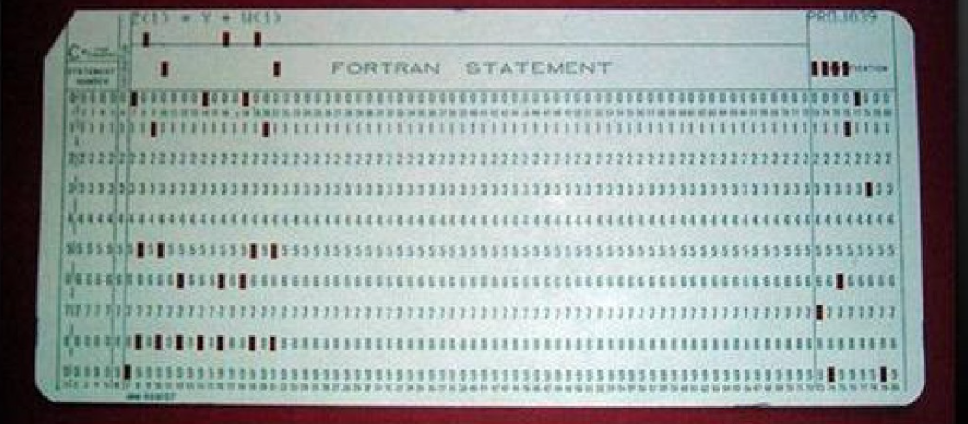
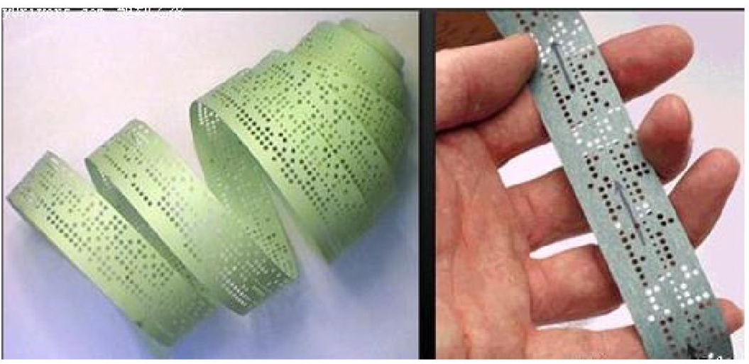
1.2.1 未配置操作系统的计算机系统
1、人工操作方式
输入输出：穿孔卡片

Slide 34
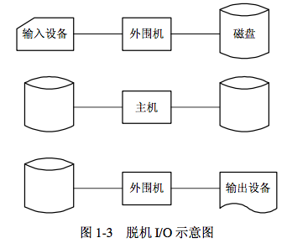
1.2.1 未配置操作系统的计算机系统
2、脱机输入输出方式
在外围计算机的控制下，实现输入输出。
主要解决了CPU与设备之间不匹配的矛盾，提高了I/O速度

Slide 35
1.2.2 单道批处理系统
系统对作业的处理
都是成批进行的，
且在内存中始终仅
存一道作业运行，
运行结束或出错，
才自动调另一道作
业运行，故称为单
道批处理系统。
图1-3 单道批处理系统的处理流程

Slide 36
1.2.2 单道批处理系统
1、单道批处理系统主要特征：自动性、顺序性、单道性。
2、单道批处理系统主要优点：减少人工操作，解决了作业的自动接续。
3、单道批处理系统主要缺点：平均周转时间长，没有交互能力。

Slide 37
1.2.3 多道批处理系统
一、多道程序的概念： 在内存中存放多道作业运行，运行结束或出错，自动调度内存中的另一道作业运行。
●多道程序带来的好处：
1、提高CPU的利用率
2、提高内存和I/O设备利用率
3、增加系统吞吐率

Slide 38
举例:
设内存中有三道程序A、B和C，它们按A、B、C的优先次序执行。它们的计算和I/O操作时间如下表所示。
假设三道程序使用相同的设备进行I/O操作，即程序以串行方式使用设备，试画出单道运行和多道运行的时间关系图（调度程序的执行时间忽略不计）。在两种情况下，完成这三道程序各要花多少时间？
 | A | B | C
计算 | 30ms | 60ms | 20ms
I/O | 40ms | 30ms | 40ms
计算 | 10ms | 10ms | 20ms

Slide 39
举例:
 | A | B | C
计算 | 30ms | 60ms | 20ms
I/O | 40ms | 30ms | 40ms
计算 | 10ms | 10ms | 20ms
活动列表
A
B
C
单道运行的甘特图
I/O
计算
A
A
B
B
C
C
时间( ms)
0
30
70
80
140
170
200
240
260
活动列表
多道运行的甘特图
A
B
C
I/O
计算
A
B
A
B
C
B
C
时间( ms)
0
30
70
80
100
130
170
190

Slide 40
1.2.3 多道批处理系统
二、多道批处理系统主要特征：
多道性、无序性、调度性（进程调度和作业调度）。
三、多道批处理的主要优点：提高了资源利用率和吞吐能力。
多道批处理的主要缺点：平均周转时间长，没有交互能力。
四、多道批处理系统需要解决的5个问题
1、处理机管理：分配和控制CPU。
2、存储器管理：内存分配与回收
3、I/O设备管理：I/O设备的分配与操纵。
4、文件管理：文件的存取、共享和保护。
5、作业管理：如何组织作业运行。

Slide 41
1.2.4 分时操作系统
一、分时系统的产生
用户需要：人机交互、共享主机、便于用户上机
二、分时系统实现中的关键问题：
及时接收：实现多个用户的信息及时接收。
及时处理：及时控制作业的运行。
三、分时系统实现的方法
简单分时系统
具有“前台”和“后台”的分时系统
多道分时系统
保证功能—优化性能

Slide 42
1.2.4 分时操作系统
特点：
多路性：一个主机与多个终端相连；
独立性：彼此独立操作，互不干扰；
及时性：系统能在很短的时间得到回答；
交互性：能实现人机对话（区别于批处理系统）；
典型系统：
Multics (MIT)
UNIX

Slide 43
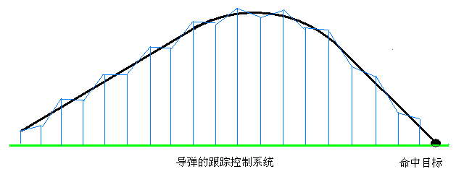
1.2.5 实时系统
● 所谓实时系统：是计算机及时响应外部事件的请求，在规定的时间内完成对该事件的处理，并控制所有实时设备和实时任务协调一致的运行。
1、实时控制系统：工业控制，军事控制，医疗控制，…….
2、实时信息处理系统：航班定票，联机情报检索，…….

Slide 44
实时信息处理
终端
通常为远程终端
HAL
终端
Real Time OS
….
终端
特点：
（1）响应及时（prompt response）
（2）可靠性高（high reliability）

Slide 45
二、实时任务的类型
1、按任务执行是否为周期性来化分
周期性实时任务
非周期性实时任务
2、按截止时间来化分
硬实时任务
软实时任务

Slide 46
三、实时系统的特征
1、多路性：能对多个对象进行控制
2、独立性：独立运行，不混淆，不破坏
3、交互性：仅限于访问系统中某些特定的专用服务程序
4、可靠性：高可靠性，应具有多级容错防护能力
5、及时性：不同的系统要求不一样，控制对象必须在截止时间内完成

Slide 47
1.3 操作系统的基本特征
现代OS的四个基本特征：
1、并发性（最重要的特征）
2、共享性
3、虚拟性
4、异步性
并发是最重要的特征，其它特征都以并发为前提。
考研题目：现代操作系统的两个基本特征是 ( ) 和资源共享。
A.多道程序设计 B.中断处理
C.程序的并发执行 D.实现分时与实时处理
Notes:
1.3节主讲。
现代操作系统的两个基本特征是 ( ) 和资源共享。
A.多道程序设计 B.中断处理
C.程序的并发执行 D.实现分时与实时处理
答案 C

Slide 48
1.3.1 并发
1. 并发——并行性和并发性，并发执行的过程。
- 并行性：是指两个或多个事件在同一时刻发生。
- 并发性：是指两个或多个事件在同一时间间隔内发生。
任务共行
- 从宏观上看，任务共行是指系统中有多个任务同时运行
- 从微观上看，任务共行是指单处理机系统中的任务并发（Task Concurrency：即多个任务在单个处理机上交替运行）或多处理机系统中的任务并行（Task Parallelism：即多个任务在多个处理机上同时运行）。

Slide 49
1.3.1 并发
引入进程
程序：静态实体
进程：系统中能独立运行并作为资源分配的基本单位，由一组机器指令、数据和堆栈等组成的独立运行的活动实体。
引入线程
进程作为资源分配的基本单位
线程作为独立运行和调度的基本单位

Slide 50
1.3.2 共享
共享：是指系统中的资源可供内存中多个并发执行的进程共同使用。
1、互斥共享方式：
- 把在一段时间内只允许一个进程访问的资源，称为临界资源。如打印机、栈、表格等
- 系统中的临界资源可以提供给多个进程使用，但一段时间内仅允许一个进程使用，称为互斥共享方式。

Slide 51
1.3.2 共享
2、同时访问方式：
从宏观上看，资源共享是指多个任务可以同时使用系统中的软硬件资源。
- 从微观上看，多个进程交替互斥地使用系统中的某个资源。例如磁盘。
并发和共享是操作系统的两个最基本的特征，它们又是互为存在的条件

Slide 52
1.3.3 虚拟性
虚拟：是指通过某种技术把一个物理实体变为（映射为）若干个逻辑上的对应物。
1.时分复用技术
虚拟处理机：分时实现
虚拟设备：SPOOLING技术
2.空分复用技术
虚拟磁盘技术：逻辑分区
虚拟存储器：虚拟存储管理实现

Slide 53
1.3.4 异步性
1、执行结果不确定，程序不可再现。
2、异步性，多道程序环境下程序（进程）以异步的方式执行，每道程序在何时执行、各自执行的顺序、完成时间都是不确定的，也是不可预知的。

Slide 54
1.4 操作系统的主要功能
操作系统的主要任务：
为多道程序的运行提供良好的运行环境，以保证多道程序能有条不紊地、高效地运行，并能最大程度地提高系统中各种资源的利用率和方便用户的使用。
操作系统应具有五方面的功能：
1、处理机管理（CPU）
2、存储器管理
3、设备管理
4、文件管理
5、方便用户使用的用户接口。

Slide 55
1.4.1 处理机管理功能
主要功能 ：按照一定的算法把处理机分配给进程（线程），并对其进行有效的管理和控制。
（1） 进程控制
（2） 进程同步和互斥
①进程互斥方式
②进程同步方式
（3） 进程通信
（4） 进程调度

Slide 56
1.4.2 存储器管理功能
为多道程序的运行提供良好的环境，方便用户使用存储器，提高存储器的利用率以及能从逻辑上扩充内存。
（1）内存分配
（2）内存保护
（3）地址映射
（4）内存扩充

Slide 57
1.4.3 设备管理功能
完成用户进程提出的I/O请求；为用户进程分配其所需的I/O设备；提高CPU和I/O设备的利用率；提高I/O速度；方便用户使用I/O设备。
（1）缓冲管理：有效地缓和CPU和I/O设备速度不匹配的矛盾 ，提高CPU的利用率。
（2）设备分配：根据I/O请求，分配其所需的设备。
（3）设备处理：设备处理程序又称为设备驱动程序。

Slide 58
1.4.4 文件管理功能
对用户文件和系统文件进行管理，以方便用户使用，并保证文件的安全性。
（1）文件存储空间的管理
（2）目录管理
（3）文件的读／写管理和保护

Slide 59
1.4.5 用户接口
计算机用户需要的用户命令
由OS实现的所有用户命令所构成的集合常被人们称为OS的Interface(用户接口)；有时也称为命令接口。
应用软件需要的System Call(系统调用)
由OS实现的所有系统调用所构成的集合被人们称为程序接口或应用编程接口(Application Programming Interface,API)。

Slide 60
1.5 OS结构设计
操作系统是一个大型系统软件，其结构已经历了四代的变革：
第一代的OS是无结构的
第二代OS采用了模块式结构
第三代是层次式结构
现代OS结构是微内核结构
Notes:
1.5节略讲

Slide 61
传统的操作系统结构
操作系统中增加了越来越多的功能，并且随着底层硬件更高的性能，更加通用，操作系统的大小和复杂性也随着增加。
为了控制该软件的复杂性，在开发OS时，先后引入了分解、模块化、抽象和隐蔽等方法。开发方法的不断发展，促进了OS结构的更新换代。

Slide 62
1.5.1 无结构操作系统
在早期开发操作系统时，设计者只是把他的注意力放在功能的实现和获得高的效率上，缺乏首尾一致的设计思想。
OS是为数众多的一组过程的集合，各过程之间可以相互调用，在操作系统内部不存在任何结构，因此，有人把它称为整体系统结构。
缺陷：
设计出的操作系统既庞大又杂乱，缺乏清晰的程序结构。
编制出的程序错误很多，给调试工作带来很多困难；增加了维护人员的负担。

Slide 63
1.5.2 模块化OS结构
(1)模块化结构（模块-接口法）
使用分块结构的系统包含若干module（模块）；其中，每一块实现一组基本概念以及与其相关的基本属性。
块与块之间的相互关系：
- 所有各块的实现均可以任意引用其它各块所提供的概念及属性。

Slide 64
1.5.2 模块化OS结构
图1-4 模块化操作系统结构

Slide 65
1.5.2 模块化OS结构
(2)模块化OS的优缺点
优点：
①提高了OS设计的正确性、可理解性和可维护性。
②增强了OS的可适应性。
③加速了OS的开发过程。
缺点:
① 对模块的划分及对接口的规定要精确描述很困难。
②从功能观点来划分模块时，未能将共享资源和独占资源加以区别。

Slide 66
1.5.3 分层式OS结构
使用分层系统结构包含若干layer（层）；其中，每一层实现一组基本概念以及与其相关的基本属性。
层与层之间的相互关系：
- 所有各层的实现不依赖其以上各层所提供的概念及其属性，只依赖其直接下层所提供的概念及属性；
- 每一层均对其上各层隐藏其下各层的存在。

Slide 67
1.5.3 分层式OS结构
层次的设置时应考虑的几个因素
（1）程序嵌套。通常OS的每个功能的实现，并非是只用一个程序便能完成的，而是要经由若干个软件层才有可能完成，因此在考虑实现OS时，每个功能可能形成的程序嵌套。
（2）运行频率。将那些经常活跃的模块放在最接近硬件的层 。
（3）公用模块。把供多种资源管理程序调用的公用模块，设置在最低层， 以便调用。
（4）用户接口。命令接口、程序接口以及图形用户接口。这些接口应设置在OS的最高层，直接提供给用户使用。

Slide 68
1.5.4 操作系统层次化体系结构
应用程序
应用编程接口
任务管理
用户扩展处理
I/O管理
分层次
内存管理
中断管理
调度管理
出错处理
模块化
同步、通信管理（消息队列，信号量，事件，异步信号）
时钟/定时器管理
硬件抽象层
硬 件
图1-5 DeltaCORE的体系结构：层次＋模块结构

Slide 69
1.5.5 微内核OS结构
所谓微内核技术，是指精心设计的、能实现现代OS核心功能的小型内核，它与一般的OS(程序)不同， 它更小更精炼，它不仅运行在核心态，而且开机后常驻内存， 它不会因内存紧张而被换出内存。
当前比较流行的、能支持多处理机运行的OS几乎全部都采用了微内核结构，如Mach OS，windows 2000
Notes:
微内核并非是一个完整的OS， 而只是为构建通用OS提供一个重要基础。由于在微内核OS结构中，通常都采用了客户/服务器模式，因此OS的大部分功能和服务，都是由若干服务器来提供的， 如文件服务器、作业服务器和网络服务器等。

Slide 70
1.5.5 微内核OS结构
微内核所提供的功能，通常都是一些最基本的功能，如进程管理、低级存储器管理、中断和陷入处理、进程间通信、 低级I/O功能
微内核特点
足够小的内核。
基于客户/服务器模式
应用“机制与策略分离”原理
采用面向对象技术

Slide 71
客户/服务器模式(Client-Server Model)
图1-6 单机环境下的客户/服务器模式
优点
提高了系统的可扩展性
增强了系统的可靠性
可移植性好
提供了对分布式系统的支持
缺点
运行效率有所降低：
消息传递开销+模式切换开销
Notes:
双模式基础平台子系统其总体结构包含两个模式模块；它们分别在两种不同的CPU特权模式下运行。
注：习惯上，人们把双模式基础平台子系统的这两个模式模块分别称为核外子系统和核心子系统；把核外子系统所使用的CPU的模式称为User Mode ，把核心子系统所使用的CPU特权模式称为 Kernel Mode。

Slide 72
面向对象的程序设计技术
(Object-Orientated Programming)
1) 面向对象技术的基本概念
所谓对象，是指在现实世界中具有相同属性、服从相同规则的一系列事物的抽象，而把其中的具体事物称为对象的实例。
OS中的各类实体如进程、线程、消息、存储器等，都使用了对象这一概念，相应地，便有进程对象、线程对象、 存储器对象等。
数据结构
过程1
过程2
过程3
图 1-7 一个对象的示意图

Slide 73
面向对象的程序设计技术
(Object-Orientated Programming)
2) 面向对象技术的优点
(1) 可修改性和可扩充性。由于隐蔽了表示实体的数据和操作，因而可以改变对象的表示而不会影响其它部分， 从而可以方便地改变老的对象和增加新的对象
(2) 继承性。继承性是面向对象技术所具有的重要特性。继承性是指子对象可以继承父对象的属性，这样，在创建一个新的对象时， 便可减少大量的时空开销
(3) 正确性和可靠性。由于对象是构成操作系统的基本单元，可以独立地对它进行测试，这样，比较易于保证其正确性和可靠性，从而比较容易保证整个系统的正确性和可靠性

Slide 74
思政一：我国UNIX操作系统的研发过程
1978年：我国科研人员出国学习，开始了解UNIX操作系统的功能特色、应用情况和发展趋势。
1981年：科研人员陆续回国汇报，政府部门逐步确立了我国应该尽快研究应用UNIX操作系统的方针。
1982年：确认因UNIX操作系统是高技术战略性产品，所以“巴黎统筹委员会”禁止向中国出口。
1983年：由国家计委、国家经委、国家科委和财政部四部委联合下达了国家第六个五年计划重大科技攻关项目。
Notes:
1982年，西方国家越是在这方面限制我们，越是凸显了我们研究UNIX系统的重要性，也就越是激发了中国人下定决心、排除万难去获得并掌握UNIX系统。
1983年，任务下达到我校（成都电讯工程学院）微机所，所里迅速组织攻关小组承担任务。当时没有任何参照的资料，条件相当艰苦。把目标码反汇编成汇编码（几十万行），人工读懂，再重新用C语言写出来。由于汇编语言与C语言之间并非一一对应的关系，而是一对多的关系，因此刚写出来的C语言代码的功能与原有的汇编码的功能有很大的出入。科研人员废寝忘食、克服困难，不断地分析、讨论、修改、再重写，如此反复、坚持不断，终于获得了与原系统在功能、性能和结构上完全一致的C语言源代码。

Slide 75
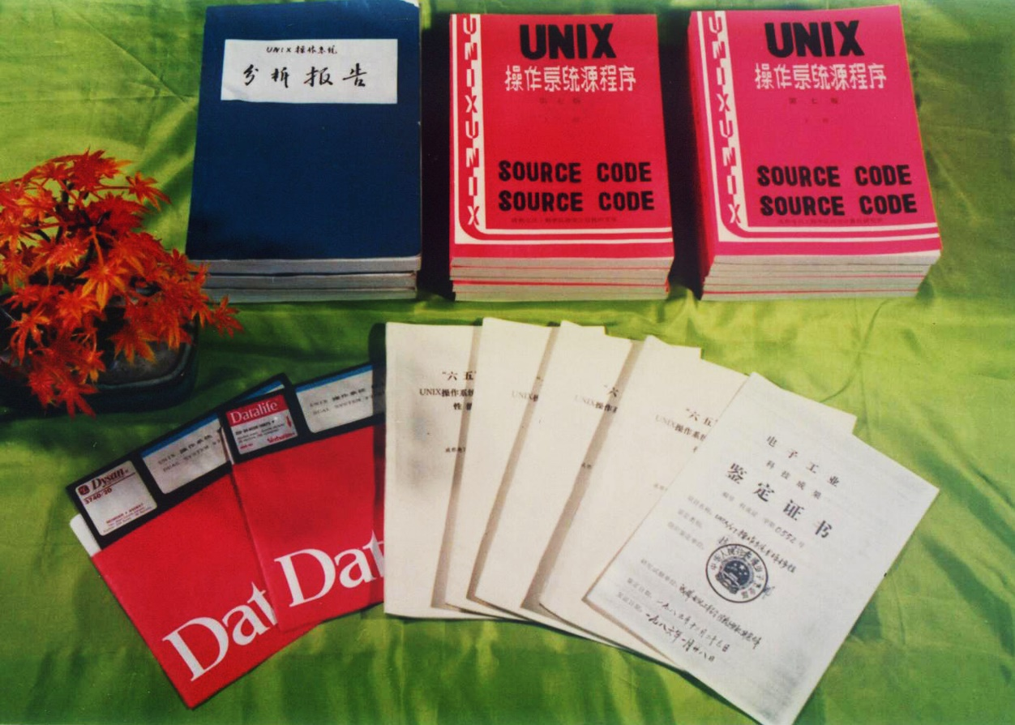
思政一（续）：我国UNIX操作系统的研发过程
1984年：
获得了UNIX V7操作系统的源代码。
1985年：
撰写出UNIX V7操作系统的内核分析报告。至此，中国已完全掌握的UNIX操作系统的原理和内部结构，打破了西方国家对中国的封锁。
Notes:
有了这样的基础，在后期的我国“七五”、“八五”科技攻关项目中，科研人员随后又对UNIX系统上进行了更加深入的学习、研究和二次开发，从而完全掌握了UNIX操作系统的设计思想和内部算法。

Slide 76

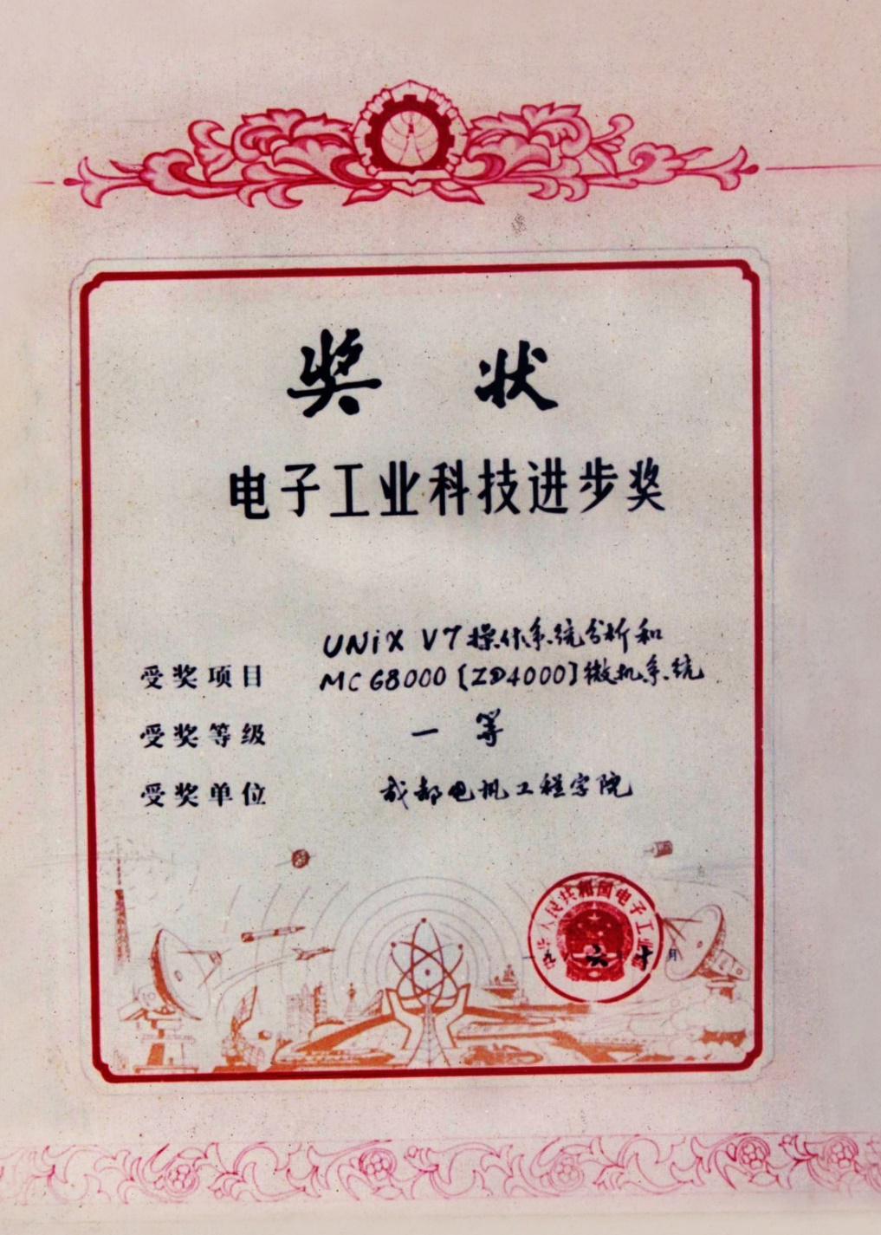
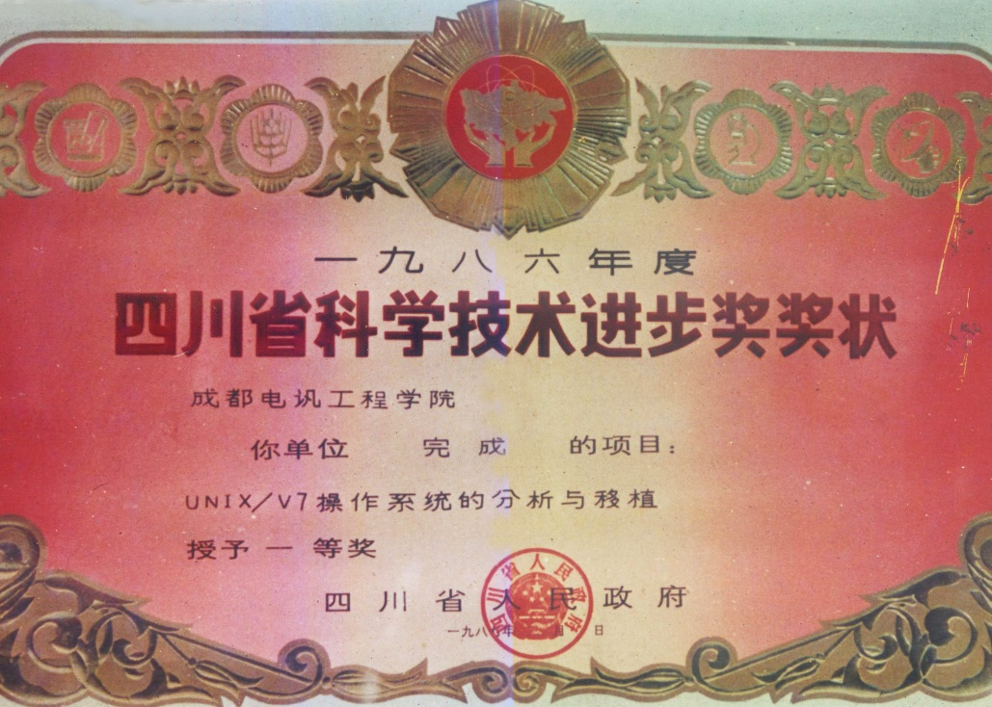
思政一（续）：我国UNIX操作系统的研发过程
Notes:
由于我国掌握了UNIX操作系统的核心技术，并且随着东西方冷战的结束，以美国为首的西方国家才逐步放开了对我国在这方面的禁运。虽然刚开始需要花费非常昂贵的价格才能买到，但毕竟能够花钱就可购买各种版本UNIX操作系统源代码了，这使得我国科研人员能够方便地学习、研究UNIX系统创造了良好的条件，为后来我国在计算机系统软件和大型应用软件的发展奠定了坚实的基础。

Slide 77
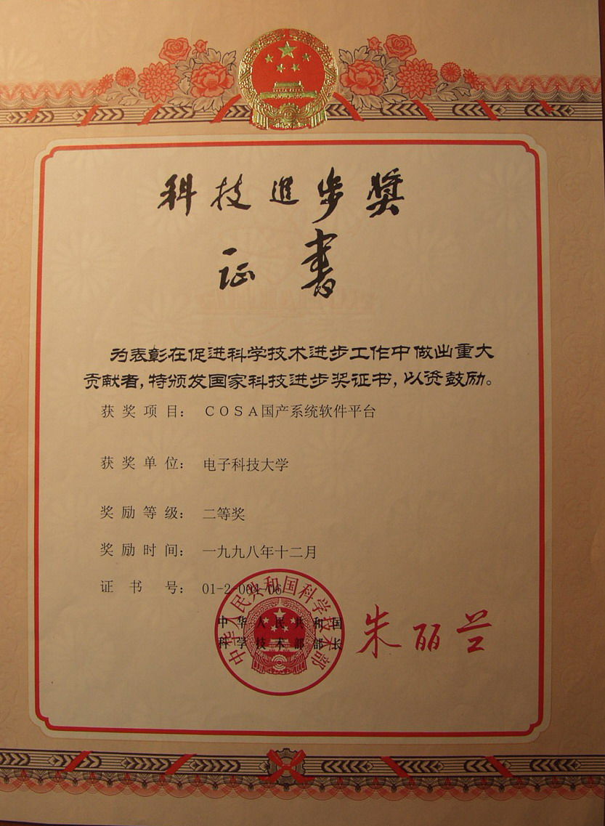
思政一（续）：我国UNIX操作系统的研发过程
在这个项目中充分体现了我国科技人员在条件有限的环境下，为了国家的强盛和科技繁荣，不畏强权、艰苦奋斗、勇于拼搏、百折不挠的精神。
明白了一个道理：只有自己掌握了核心技术，站在科技制高点上，才能摆脱对西方国家的依赖，才不会受制于人，才能够真正走自己的科技发展道路。
Notes:
COSA是我国研制的具有完全知识产权的多用户、多进程操作系统，在功能和性能上完全兼容UNIX操作系统的系统V版本。
所以希望同学们努力学习、刻苦钻研、不怕困难，并且还要具有长远的战略眼光。既要虚心学习全人类所有的先进技术，又要脚踏实地、艰苦奋斗的精神，勇攀科技高峰，保持自己的核心竞争力。

Slide 78
思政二：华为鸿蒙精神--谷歌断供华为事件
2019年5月，华为被美国政府列入黑名单
谷歌执行美国政府要求，停止给华为手机提供GMS授权认证
Notes:
这个行为让华为手机的海外业务，遭受到了非常大的冲击。一点都不夸张的说，没有了谷歌服务的华为手机在海外就是一块板砖。

Slide 79
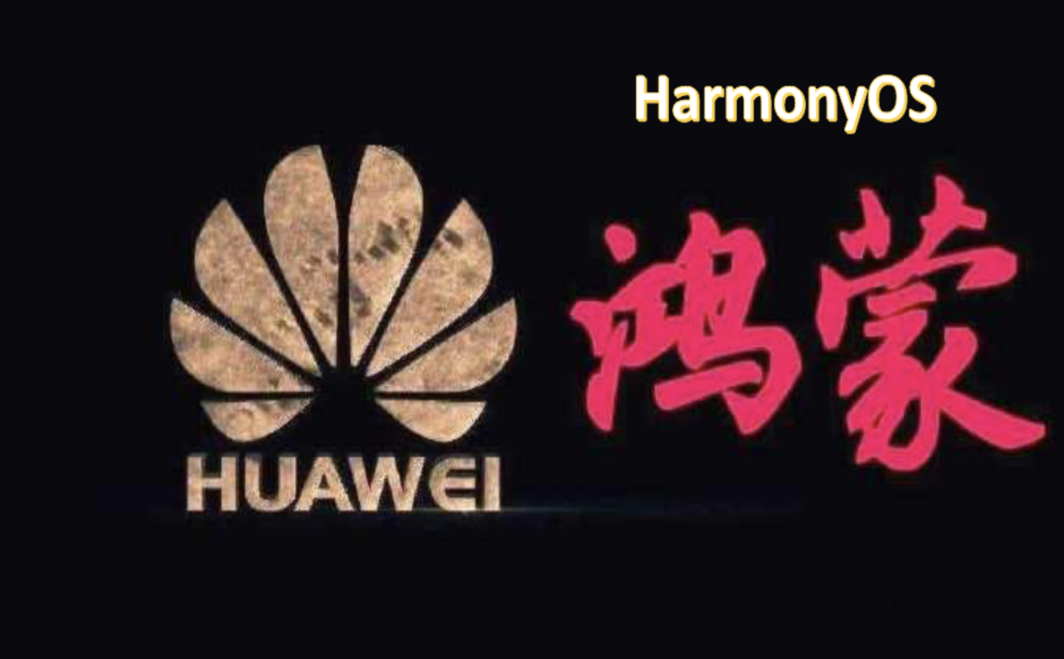
思政二（续）：华为鸿蒙操作系统
Notes:
华为就此认命了吗？非也，华为亮出了自己的王牌，发布了自主可控的鸿蒙操作系统。

Slide 80
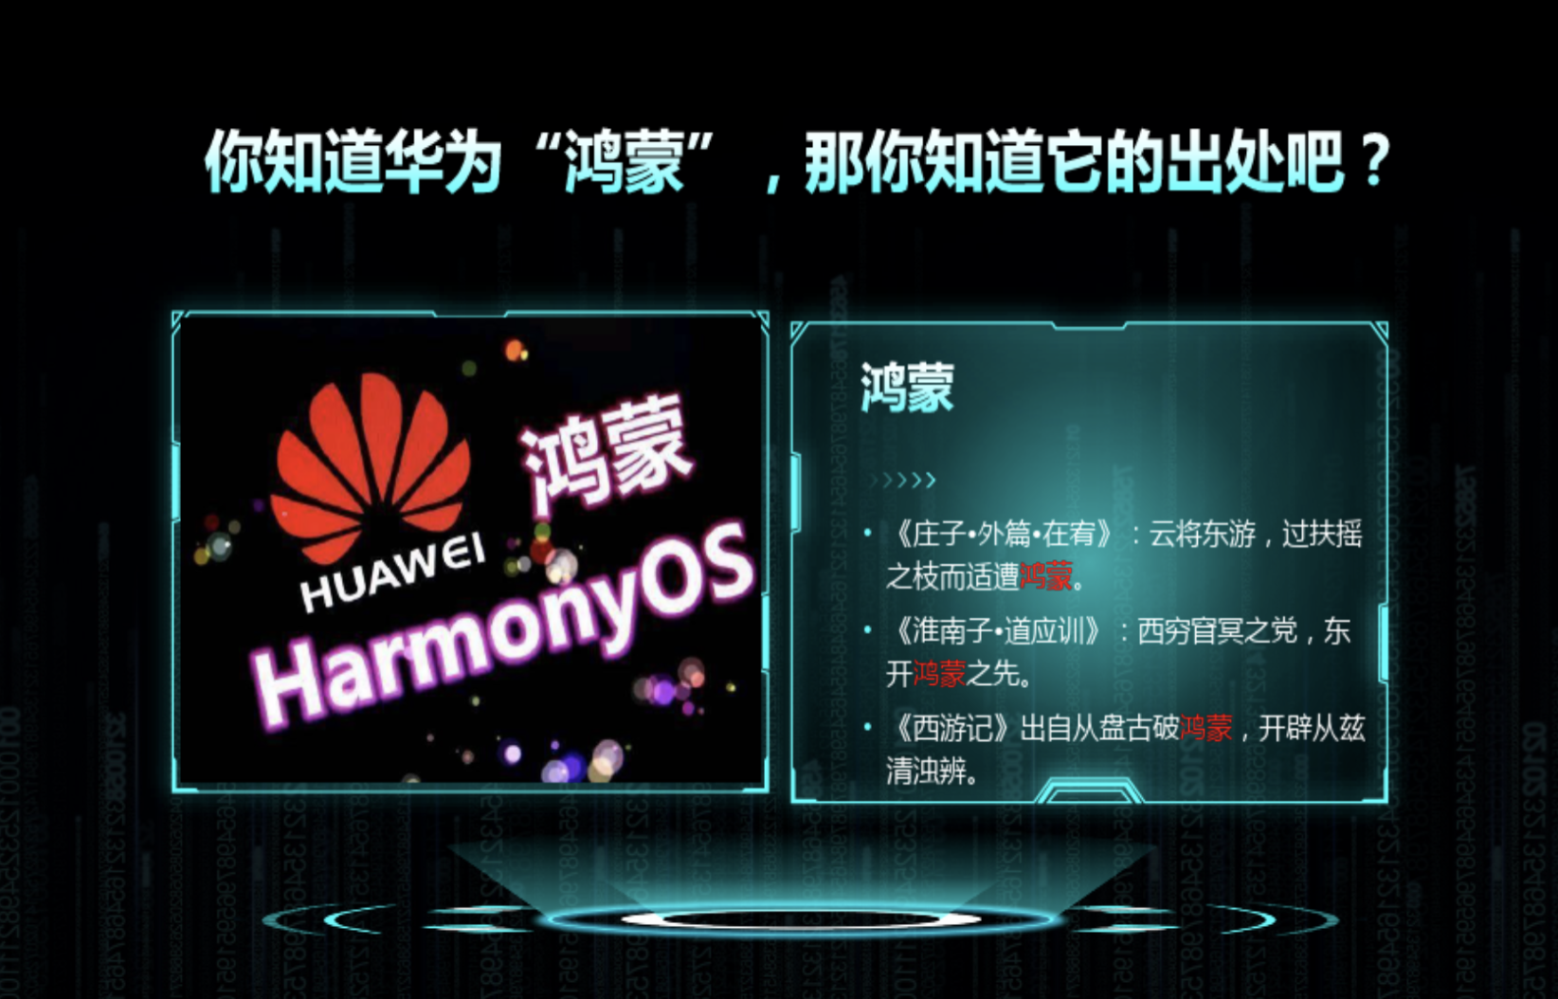
思政二（续）：华为鸿蒙精神
Notes:
harmony，和谐
宥拼音： [yòu] ，释义： 宽恕；原谅。
窅冥(yǎo mínɡ)
从兹，读音cóng zī
华为在遭受美帝国主义和谷歌的打压下，并没有以牙还牙，而是以宽广的胸怀，希望和谐，足见我们伟大的中华民族的优秀企业的气度不凡。

Slide 81
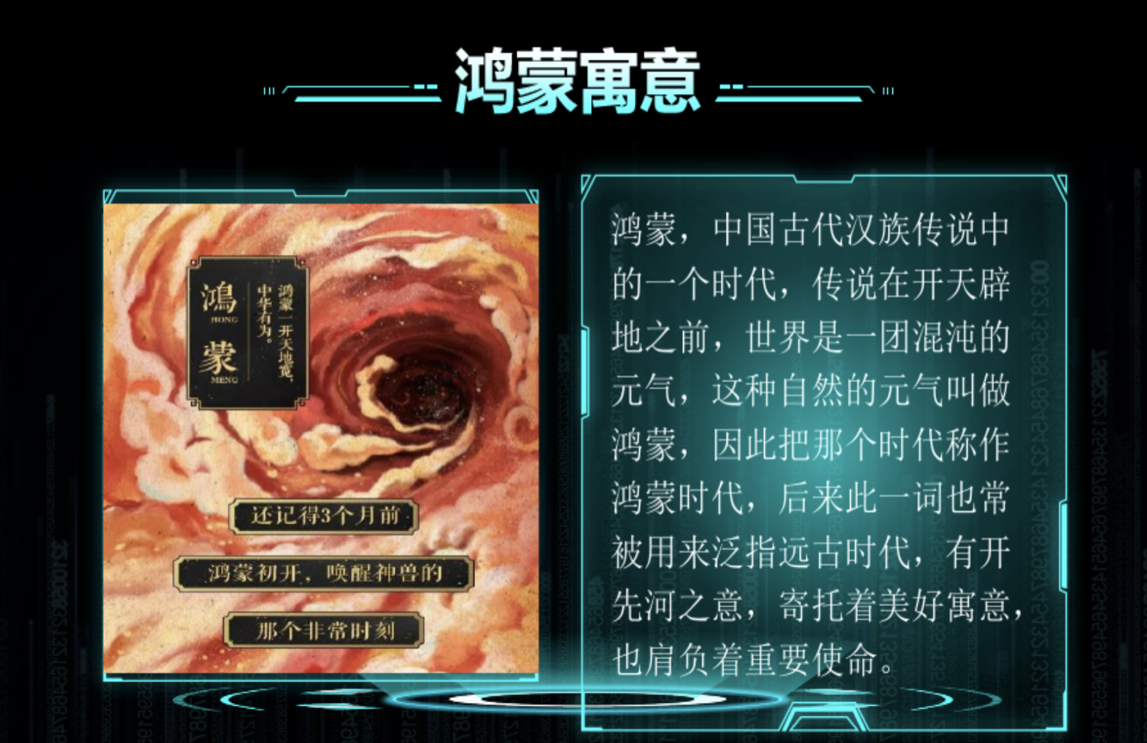
思政二（续）：华为鸿蒙精神
Notes:
[hùn dùn]
混沌
华为肩负着求实创新，开发自主可控国产操作系统的伟大使命。

Slide 82
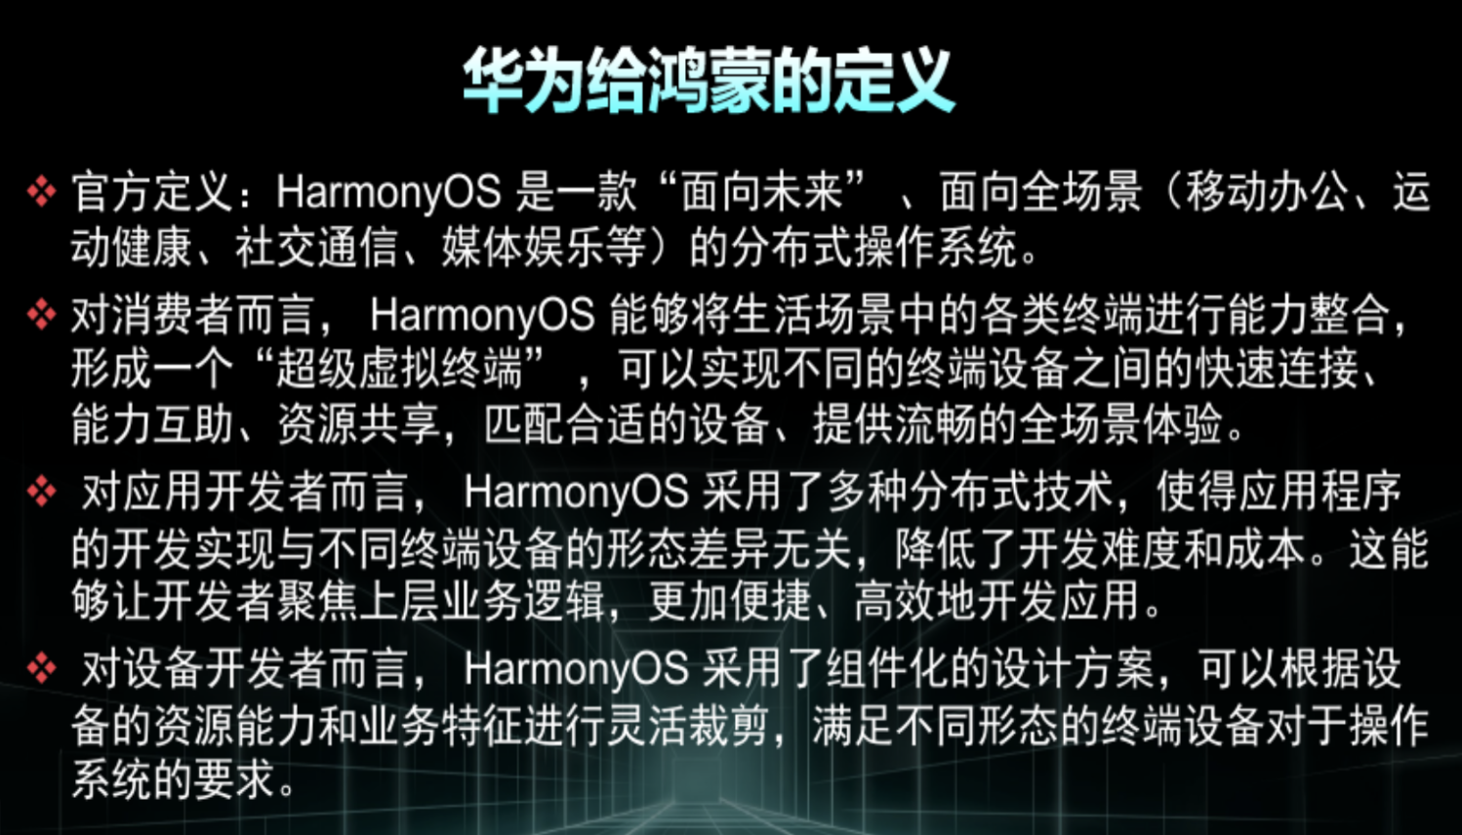
思政二（续）：华为鸿蒙精神

Slide 83
思政二（续）：华为鸿蒙精神
鸿蒙发展进程
2012，华为开始规划自有操作系统“鸿蒙”
2019.8，华为正式发布鸿蒙系统
2020.9，华为鸿蒙系统升级至华为鸿蒙系统2.0版本，即HarmonyOS 2.0
2021.5，华为宣布华为HiLink将与Harmony OS统一为Harmory OS Connect （鸿蒙智联）
2022年，鸿蒙系统 Harmony OS 将登陆欧洲
Notes:
2012年，华为开始规划自有操作系统“鸿蒙”。 ^{[11]}
2019年5月17日，由任正非领导的华为操作系统团队开发自主产权操作系统——鸿蒙。
2019年5月24日，国家知识产权局商标局网站显示，华为已申请“华为鸿蒙”商标，申请日期是2018年8月24日，注册公告日期是2019年5月14日，专用权限期是从2019年5月14日到2029年5月13日。 ^{[12]}
2019年8月9日，华为正式发布鸿蒙系统。同时余承东也表示，鸿蒙OS实行开源。^{[13-14]}
2020年8月，在中国信息化百人会2020年峰会上，华为消费者业务CEO余承东表示，鸿蒙截至2020年8月已经应用到华为智慧屏、华为手表上，未来有信心应用到1+8+N全场景终端设备上。 ^{[15]}
2020年9月10日，华为鸿蒙系统升级至华为鸿蒙系统2.0版本，即HarmonyOS 2.0，并面向128KB-128MB终端设备开源。余承东表示，2020年12月份将面向开发者提供鸿蒙2.0的beta版本。 ^{[6]} 。
2020年12月16日，华为正式发布HarmonyOS 2.0手机开发者Beta版本。华为消费者业务软件部总裁王成录表示，2020年已有美的、九阳、老板电器、海雀科技搭载鸿蒙系统，2021年，鸿蒙的目标是覆盖40+主流品牌1亿台以上设备。 ^{[7]} ^{[16-17]}
2021年2月22日晚，华为正式宣布HarmonyOS将于4月上线，华为Mate X2将首批升级。 ^{[40]}
2021年3月，华为消费者业务软件部总裁、鸿蒙操作系统负责人王成录表示，2021年搭载鸿蒙操作系统的物联网设备（手机、Pad、手表、智慧屏、音箱等智慧物联产品）有望达到3亿台，其中手机将超过2亿台，将力争让鸿蒙生态的市场份额达到16%。 ^{[41]}
2021年4月22日，华为 HarmonyOS 应用开发在线体验网站现已上线。 ^{[44]}
2021年5月18日，华为宣布华为HiLink将与Harmony OS统一为Harmony OS Connect（鸿蒙智联）。 ^{[43]}
2021年5月25日，华为技术有限公司对外公布，计划在6月2日正式举办鸿蒙产品发布会, 预计此前只用于智慧屏、可穿戴设备等产品的鸿蒙操作系统将在更多产品品类上使用。 ^{[45]} 5月28日，魅族科技在微博上发出一张全新海报，其圆形灯饰图案下方配有“你好，鸿蒙”字样。在华为公布鸿蒙系统之后，魅族成为首家宣布接入鸿蒙系统的手机厂商。 ^{[46]}
2021年6月2日晚，华为正式发布HarmonyOS 2及多款搭载HarmonyOS 2的新产品。这也意味着“搭载HarmonyOS的手机”已经变成面向市场的正式产品 ^{[48]} 。6月9日，“HarmonyOS Sans”公开上线，可以免费商用 ^{[49]} 。
2021年6月3日，我爱我家宣布，在业内率先实现基于鸿蒙系统的APP应用支持。 ^{[50]}
2021年7月29日晚，华为举办新品发布会表示，从6月2日开启升级后，到7月29日晚为止，鸿蒙系统升级用户已突破4000万。 ^{[54]}
2021年9 月 23 日晚间，华为官宣鸿蒙系统升级用户已经突破 1.2 亿，平均每天超 100 万用户升级鸿蒙，已经成为迄今全球用户增长速度最快的移动操作系统。 ^{[62]}
2021年10 月 14 日，美的发布了美的物联网操作系统 1.0，是首个基于鸿蒙 OpenHarmony 2.0 的全场景智能家居操作系统。 ^{[61]}
2021年10月22日，HarmonyOS智能座舱DEMO版首次亮相华为开发者大会2021（Together） ^{[80]}
2021年10 月 27 日，Eclipse基金会发布公告，宣布推出基于开源鸿蒙 OpenHarmony 的操作系统 Oniro。 ^{[65]}
2021年11月9日，于北京举行的“操作系统产业峰会 2021”宣布鸿蒙已经实现了内核技术共享，未来将进一步在分布式软总线、安全 OS、设备驱动框架、以及新编程语言等方面实现共享。通过能力共享，实现生态互通及云边端协同，更好地服务数字化全场景。” ^{[66]}
2021年11月17日，HarmonyOS迎来第三批开源，新增开源组件769个，涉及工具、网络、文件数据、UI、框架、动画图形及音视频7大类。HarmonyOS前两次开源已上线超过700个Java/JS组件。 ^{[67]}
截至 2021年12月2日，华为宣布 HarmonyOS 2 已有 135 款设备已经升级正式版，6 款设备正在测试招募，而且各种升级设备数量已超过 1.5 亿。 ^{[69]}
2021年12月，鸿蒙系统推出不到半年用户已超过1.5亿。华为鸿蒙此次出海，用户量有望暴增，将成为继安卓、iOS之后的全球第三大手机系统。 ^{[70]}
鸿蒙系统图片(3张)
2021年12月23日，华为冬季旗舰新品发布会，华为宣布搭载鸿蒙 HarmonyOS 设备数突破 2.2 亿。 ^{[71]}
2021年12月23日，华为冬季旗舰新品发布会上，搭载HarmonyOS智能座舱正式亮相，AITO品牌旗下的首款全新科技豪华智能电驱SUV——AITO问界M5成为首款搭载HarmonyOS智能座舱的车型。 ^{[81-82]}
2022年，鸿蒙系统 Harmony OS 将登陆欧洲。
2022年1月12日，华为鸿蒙官方宣布，HarmonyOS服务开放平台正式发布。 ^{[75]}
2022年1月12日，鸿蒙服务开放平台正式发布，鸿蒙生态有望渐入佳境。 ^{[74]}
2022年6 月 15 日，华为鸿蒙 Harmony OS 3.0 开发者 Beta 版已经开启了公测。

Slide 84
思政二（续）：华为鸿蒙精神
华 为 鸿 蒙 精 神
爱国情怀、团结协作、求实创新、文化自信

